Slide 1


第6章 LR分析
什么是LR(k)分析:
L：从左到右扫描
R：最右推导的逆过程（最左归约）
k：是指为了作出分析决定而向前看的输入符号的个数
是一种规范归约过程
LR(k)分析技术是 Donald Knuth于1965年首先提出

Slide 2
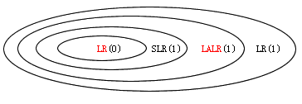
四种LR类型：
LR(0) 、SLR(1) 、 LALR(1) 、 LR(1) 功能逐个增强
四种LR类型的文法是真包含关系

Slide 3
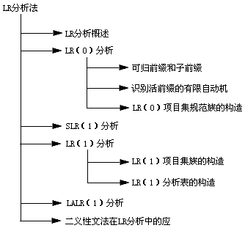
知识结构

Slide 4


LR分析法的特点
优点
适用范围广，适用于多数无二义性的上下文无关文法
分析效率高，报错及时，能准确即时地指出出错位置
可以自动生成
缺点
分析器构造工作量大
k愈大构造愈复杂，实现比较困难

Slide 5
6.1 LR分析概述
在规范归约过程中，一方面记住已移进和归约出的整个符号串(记住历史)，另一方面又根据所用产生式推测未来可能碰到的输入符号(展望未来)。
当某一符号串类似于句柄出现在栈顶时，需要根据已记载的“历史”、“展望”和“现实”的输入符号三方面的内容来决定栈顶的符号串是否构成了真正的句柄，是否需要归约。

Slide 6
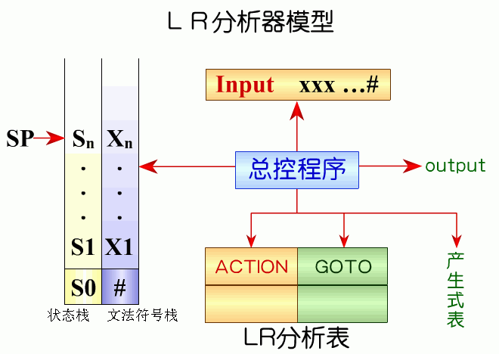
LR分析器的逻辑结构：分析栈、分析表、总控程序

Slide 7
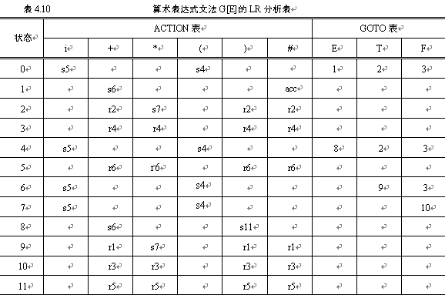
分析表：行标题为状态，列标题为文法符号
Action 表
GOTO表
acc
GOTO表示当前状态面临文法符号时应转向的下一个状态
ACTION表示当前状态面临输入符号时应采取的动作

Slide 8
（1）移进（S）：
当S_{j} =GOTO[S_{i},a]成立，则把S_{j}移入到状态栈，把a移
入到文法符号栈。其中i，j表示状态号
（2）归约（r）：
当在栈顶形成句柄为β时，则用β归约为相应的非终结符A，即当文法中有A β 产生式，而 | β | =r，则从状态栈和文法符号栈中自栈顶向下去掉r个符号，即栈指针SP减去r。并把A移入文法符号栈内，再把满足 S_{j}= GOTO[S_{i},A]的状态移进状态栈，其中S_{i}为修改指针后的栈顶状态
状态栈和符号栈操作同步！！！

Slide 9
（3）接受acc：
当归约到文法符号栈中只剩文法的开始符号S时，并且
输入符号串已结束即当前输入符是#，则为分析成功
（4）报错：
当遇到状态栈顶为某一状态下出现不该遇到的文法符
号时，则报错，说明输入串不是该文法能接受的句子

Slide 10
G(S):
例：对输入串abbcde进行LR分析
(1) S aAcBe
(2) A b
(3) A Ab
(4) B d
 | ACTION |  |  |  |  |  | GOTO
 | a | c | e | b | d | # | S | A | B
0 | S2 |  |  |  |  |  | 1
1 |  |  |  |  |  | acc
2 |  |  |  | S4 |  |  |  | 3
3 |  | S5 |  | S6
4 | r2 | r2 | r2 | r2 | r2 | r2
5 |  |  |  |  | S8 |  |  |  | 7
6 | r3 | r3 | r3 | r3 | r3 | r3
7 |  |  | S9
8 | r4 | r4 | r4 | r4 | r4 | r4
9 | r1 | r1 | r1 | r1 | r1 | r1
0 | #
ACC 接受

Slide 11
步骤 | 状态栈 | 符号栈 | 输入串 | ACTION | GOTO
(1)
0
#
abbcde#
S₂
(2)
02
#a
bbcde#
S₄
(3)
024
#ab
bcde#
r₂
3
(4)
023
#aA
bcde#
S₆
(5)
0236
#aAb
cde#
r₃
3
(6)
023
#aA
cde#
S₅
(7)
0235
#aAc
de#
S₈
(8)
02358
#aAcd
e#
r₄
7
(9)
02357
#aAcB
e#
S₉
(10)
023579
#aAcBe
#
r₁
1
(11)
01
#S
#
acc

Slide 12
6.2 LR(0)分析
LR(0)分析法是其它LR分析法的基础。
通过活前缀来帮助确定句柄

Slide 13
LR分析器的工作过程
逐步产生文法的规范句型活前缀的过程
当栈顶形成句柄时，立即进行归约

Slide 14
6.2.1 可归前缀和子前缀
S aAcBe [1]
A b [2]
A Ab [3]
B d [4]
为了使推导和规约过程更清楚，
对每条产生式尾部添加一个序号[i]
例：对输入串abbcde分析
ab [2] b [3] cd [4] e [1]
aAb [3] cd [4] e [1]
aAcd [4] e [1]
aAcBe [1]
S
S aAcBe [1]
aAcd [4] e [1]
aAb [3] cd [4] e [1]
ab [2] b [3] cd [4] e [1]

Slide 15
ab [2] b [3] cd [4] e [1]
aAb [3] cd [4] e [1]
aAcd [4] e [1]
aAcBe [1]
S
每次归约前句型的前部依次为：
ab [2]
aAb [3]
aAcd [4]
aAcBe [1]
这正是在表6.2的分析过程中每次采取归约动作前符号栈
中的内容，把规范句型的这种前部称可归前缀
上述分析每个部分的前缀：
ε,a,ab
ε ,a,aA,aAb
ε ,a,aA,aAc,aAcd
ε ,a,aA,aAc,aAcB,aAcBe
前缀：句型的任意首部

Slide 16
活前缀
在规范句型中形成可归前缀之前（包括可归前缀在内）的所有前缀都称为活前缀。
活前缀为一个或若干规范句型的前缀

Slide 17
活前缀
在原文法G中增加产生式S ' S，S为原文法G的开始符
号，所得的新文法称为G的拓广文法，以G '表示，S '为拓广后文法G '的开始符号
目的：是为了对某些右部含有开始符号的文法，在归约过程中能分清是否已归约到文法的最初开始符，还是在产生式右部出现的开始符号

Slide 18
定义6.1 活前缀
若S ' aAw aβw是文法G的拓广文法G '中的一个规范推导，符号串γ是aβ的前缀，则称γ是G的一个活前缀。
*
R
R
即γ是规范句型aβw的前缀，但它的右端不超过该句型句柄的末端

Slide 19
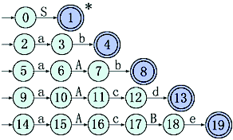
6.2.2 识别活前缀的有限自动机
句子abbcde的可归前缀：
S [0]
ab [2]
aAb [3]
aAcd [4]
aAcBe [1]
i
每一个终态都是句柄识别态，用 表示，仅有带*号的状
态既为句柄识别态又是句子识别态，句子识别态仅有唯一的一个

Slide 20
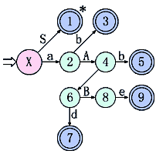
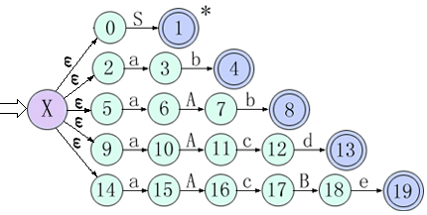
加一个开始状态并用ε弧和每个识别可归前缀的有限自动机连接
识别活前缀的DFA

Slide 21
以上是一种特例方法：构造识别文法活前缀的DFA
对文法G用拓广文法G '表示
对给定句子列出可归前缀
构造识别其活前缀及可归前缀的有限自动机
构造识别活前缀的NFA
再确定化为DFA

Slide 22
为刻划产生式右部符号已有多大一部分被识别，用项目来指示位置
项目:产生式的右部添加一个圆点
活前缀与句柄的关系
①活前缀已含有句柄的全部符号
A→α·
A→α的右部α已出现在栈顶，可以归约
②活前缀只含有句柄的部分符号
A→α₁·α₂
A→α₁α₂的右部子串α₁已出现在栈顶，正期待从剩余输入串中能看到由α₂推出的符号串
③活前缀不含有句柄的任何符号
A→·α
期望从剩余输入串中能看到由某产生式A→α的右部α所推出的符号串

Slide 23
6.2.4 LR(0)项目集规范族的构造
项目的直观意义:
在分析过程中的某一时刻已经规约的部分和等待规约部分
①移进项目：A→α·aβ
圆点后面是终结符，表示栈内是句柄的一部分，期待从输入串中移进一个符号，以形成句柄。
②待约项目：A→α·Bβ
圆点后面是非终结符的项目，表示栈内是句柄的一部分，为了形成句柄，期待从剩余的输入串中进行归约而得到Ｂ，然后才能继续分析A的右部。

Slide 24
③归约项目：A→α·
圆点在最后，表示栈顶的部分内容已构成所期望的句柄，应使用产生式A→α进行归约。
④接受项目：S′→α·
特殊的归约项目，使用产生式S′→α进行归约，表示整个句子已经分析完毕，分析成功，也即输入串为该文法的句子。
一个产生式对应的项目个数是右部符号长度加1
产生式A→ε的项目个数只有一个，即A→·

Slide 25
【例】 文法G[S]：
S→aS|b
写出其所有的LR(0)项目。
写出文法所有项目
S'→·S
S'→S·
S→·aS
S→a·S
S→aS·
S→·b
S→b·
文法G[S]拓广后得到文法G[S']：
[0] S'→S
[1] S→aS
[2] S→b

Slide 26
构造识别活前缀的DFA
有穷自动机的输入字符：终结符和非终结符
状态转换：每把一个符号进栈，就看成识别过了该符号，进行状态转换。因为LR分析时栈中始终保持是活前缀，所以有穷自动机识别过的符号串也是活前缀。
终态：当识别到可归约前缀（表明在栈中形成句柄），认为到达了识别句柄的终态，执行归约。
两种方法
（1）求出文法的所有项目，按一定规则构造NFA再确定化为DFA
（2）直接构造DFA（重点掌握）

Slide 27
构造活前缀的方法一：NFA→ DFA
（1）设所有LR(0)项目分别对应NFA的一个状态，其中含有文法开始符号的产生式S'→S的第一个项目（S'→·S）作为NFA的唯一初态，归约项目对应为终态。
（2）若状态i和j中的LR(0)项目出自同一条产生式，只是圆点的位置相差一个符号，即
i为：X→X₁X₂…X_{i-1} ·X_{i}…X_{n}
j为：X→X₁X₂…X_{i-1} X_{i} ·X_{i+1}…X_{n}
则从状态i到状态j连一条X_{i}弧，说明在状态i下，识别了符号X_{i}后，NFA从状态i转换为状态j。
（3）若状态i为待约项目：A→α·Bβ
则也会有以非终结符B为左部的相关项目及其相应状态，如状态k为：B→·γ，则从状态i到状态k连一条ε弧。

Slide 28
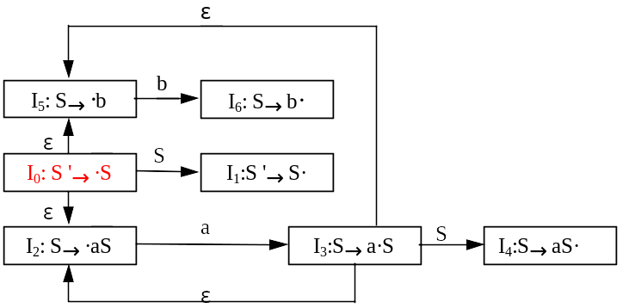
识别活前缀的NFA
【例】
（0）S'→·S
（1）S'→S·
（2）S→·aS
（3）S→a·S
（4）S→aS·
（5）S→·b
（6）S→b·

Slide 29
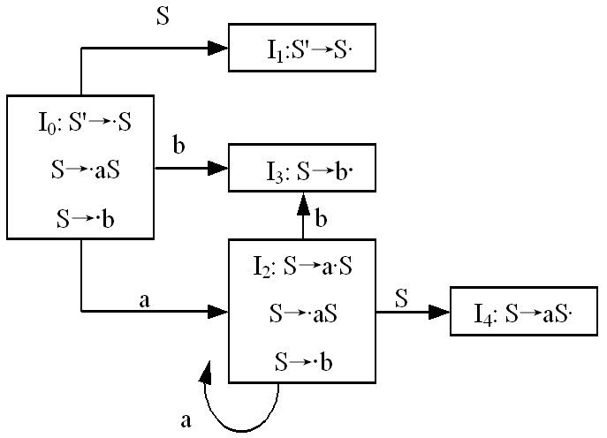
识别活前缀的DFA
I₀,I₁,I₂,I₃,I₄：分别称为项目集
{I₀,I₁,I₂,I₃,I₄}称为项目集规范族

Slide 30
构造活前缀的方法二：直接构造DFA
方法一工作量大，不适用
分析DFA状态的项目集之间、项目集内的项目之间的规律性
直接构造出DFA
若项目集中有Y→α·Xβ，另一项目集中有Y→αX·β，则这两个项目集之间必有一条X弧。如，I₀ 和I₁、I₂、I₃等。
若项目集中有A→α·Bβ，则必包含B→·γ，其中B→γ是产生式。如 I₀和I₂ 。
为实现这一步，先给出两个定义：
A.项目集闭包函数closure
B.状态转移函数GO

Slide 31
【例】
（0）S'→·S
（1）S'→S·
（2）S→·aS
（3）S→a·S
（4）S→aS·
（5）S→·b
（6）S→b·
核
A.项目集闭包函数closure (I)
（1）每一个I中的项目都加进closure(I)；
（2）若A→α·Bβ∈closure(I)且有产生式B→γ，则将B→·γ加进closure(I)；
（3）重复执行（2）直到closure(I)不再增大为止。
例：I= { S'→·S}
closure(I)=？
练习：I= { S→a·S}
closure(I)=？
{ S'→·S , S→·aS , S→·b }
{ S→a·S , S→·aS , S→·b }

Slide 32
【例】
（0）S'→·S
（1）S'→S·
（2）S→·aS
（3）S→a·S
（4）S→aS·
（5）S→·b
（6）S→b·
B.状态转移函数GO，X是文法符号
GO(I,X)=closure(J)
J={形如A→αX·β的项目|A→α·Xβ∈I}
例：I= {S'→·S , S→·aS , S→·b }
求GO (I , b )=?
GO(I,b)=closure({S→b·})={ S→b·}
求GO (I , a )=?
GO(I,a)=closure({S→a·S})={ S→a·S , S→·aS , S→·b }

Slide 33
GO(I,X) 的直观意义是:
从状态I(项目集)出发，经过X弧所应该到达的状态(项目集)
在LR分析中，若I中有圆点位于X左边的项目A→α·Xβ，则当分析器从输入符号串中识别出文法符号X后，分析器要进入后续状态。

Slide 34
LR（0）项目集规范族
定义：对于构成识别一个文法活前缀的DFA项目集（状态）的全体
利用CLOSURE和GO函数，构造文法G '的LR（0）项目集规范族C＝｛I₀,I₁,···｝
①从S ' →·S开始，作为初始集的核，然后对核求闭包，得到DFA的初态项目集
②对初态集或其他项目集应用GO(I,X)＝CLOSURE(J)求出新状态J的项目集
③重复②直到不出现新的项目为止。
步骤

Slide 35
LR（0）项目集规范族构造算法
Procedure ITEMS(G`);
begin
C:={I₀=CLOSURE({S`→·S})};
repeat
for C中每个项目集I和I中每个紧接“·”后的不同文法符号X do
if go(I,X)非空且不属于C then
将go(I,X)加到C
until C不再增大；
end;

Slide 36
G[S']：
S ' →S
S→aS
S→b
I₀= { S'→·S , S→·aS , S→·b }
I₁ = GO(I₀,S)=closure({S'→S·})={ S'→S·}
I₂ = GO(I₀,a)=closure({S→a·S})={ S→a·S , S→·aS , S→·b }
I₃ = GO(I₀,b)=closure({S→b·})={ S→b·}
I₄ = GO(I₂,S)=closure({S→aS·})={ S→aS· }
I GO(I,S) GO(I,a) GO(I,b)
I₀ I₁ I₂ I₃
I₁ Φ Φ Φ
I₂ I₄ I₂ I₃
I₃ Φ Φ Φ
I₄ Φ Φ Φ

Slide 37
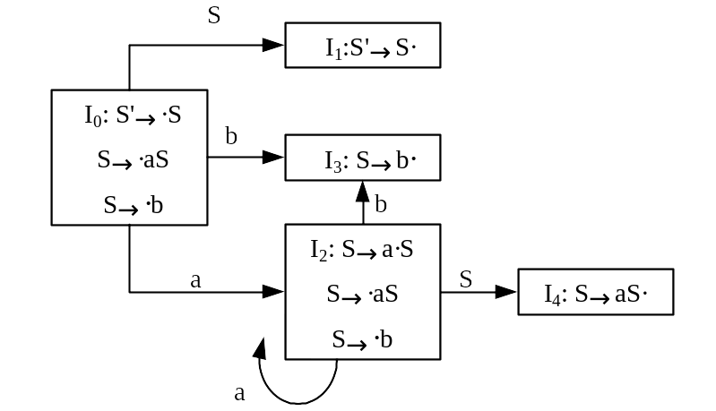
识别活前缀的DFA
定义 如果一个文法G的识别活前缀的DFA的每个状态不存在任何冲突项目：
（1）移进项目和归约项目并存；
（2）多个归约项目并存。
则称G是一个LR(0)文法。

Slide 38
LR(0)分析表的构造
（1）若A→α·aβ∈I_{k}，且GO(I_{k},a)= I_{j}(a∈V_{T})，则置ACTION[k,a]= S_{j} ；
（2）若A→α·∈I_{k}，则对任意终结符a（包括#）置ACTION[k,a]= r_{j}（j为产生式A→α的编号）；
（3）若项目S'→S·∈I_{k}，则置ACTION[k,#]=acc；
（4）若GO(I_{k},A)=I_{j}(A∈V_{N})，则置GOTO[k,A]=j；
（5）不能用上述方法填入内容的单元均置为“出错标志”（用空白表示）。

Slide 39
【例】文法G[S]：
S→aS|b
利用算法构造G的LR(0)分析表。
（1）写出文法G的拓广文法G‘，并给产生式编号 ；
（2）写出文法G'的基本LR(0)项目；
（3）利用函数Closure和GO，求出相应的项目集规范族C；
（4）构造识别文法G'所有活前缀的DFA；
（5）根据DFA构造LR(0)分析表。

Slide 40
状 态
ACTION
GOTO
a
b
#
S
0
S₂
S₃
1
1
acc
2
S₂
S₃
4
3
r ₂
r ₂
r ₂
4
r ₁
r ₁
r ₁

Slide 41
LR（0）分析器的工作过程
① 若ACTION[S,a]＝S_{j}，a为V_{T}，则将a移入符号栈，j移入状态栈
② 若ACTION[S,a]＝r_{j}，a为V_{T}或＃,则用第j个产生式归约，并将两个栈的指针减去k（k为第j个产生式右部的符号串长度）,这时当前面临符号为第j个产生式左部的非终结符，不防设为A，归约后栈顶状态设为n，则再进行GOTO[n,A]
③ 若ACTION[S,＃]＝acc，则为接受，表示分析成功
④ 若GOTO[S,A]＝j，A为V_{N}，表明前一动作是用关于A的产生式归约的，当前面临非终结符A应移入符号栈，j移入状态栈。对于终结符的GOTO[S,a]已和ACTION[S,a]重合
⑤若 ACTION[S,a]＝空白，则转向出错处理

Slide 42
课内练习
G[S]：
S →aAcBe
  A →b
  A →Ab
  B →d
  1)通过项目集规范族构造识别活前缀的DFA
  2)构造它的LR(0)分析表
  3)abbce#是否为G[S]句子，给出分析步骤。

Slide 43
G[S]拓广为G’:
(0)S’ → S
  (1)S →a A c B e
  (2)A →b
  (3)A →Ab
  (4)B →d
I₄ : A → b •
I₆ : A → A b •
b
b
I₂ : S → a • A c B e
A → • b
A → • Ab
I₁ : S’ → S •
A
I₃ : S → a A • c B e
A → A • b
S
a
c
I₀ : S’ → • S
S → • a A c B e
I₅ : S → a A c • B e
B → • d
B
I₇ : S → a A c B • e
e
d
I₉ : S → a A c B e •
I₈ : B → d •

Slide 44
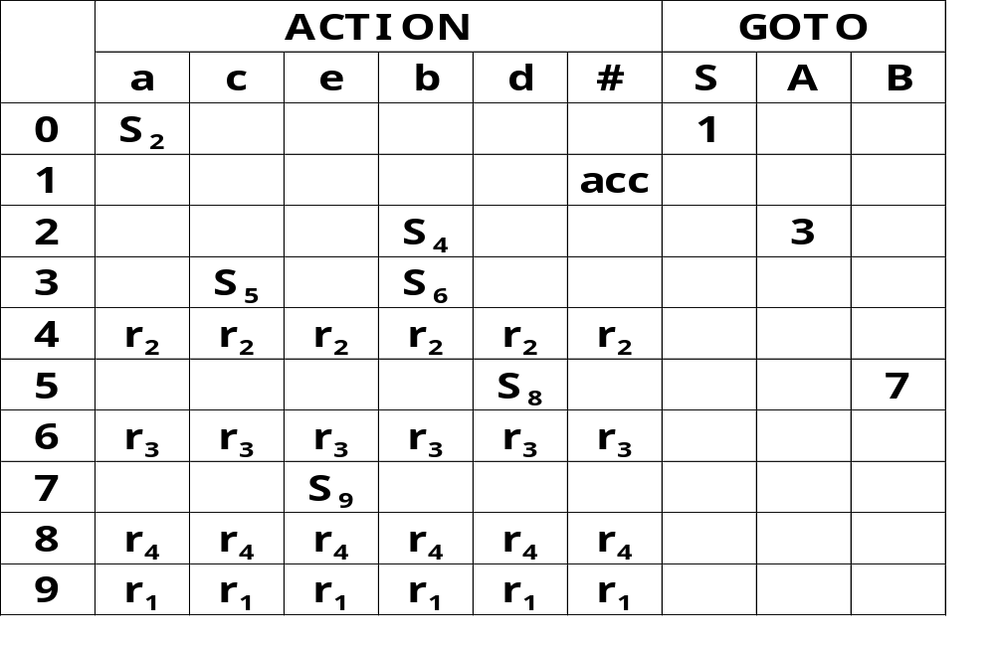

Slide 45
对输入串abbce#的分析过程
Step states. Syms. The rest of input action goto
1 0 # abbce# S₂
2 02 #a bbce# S₄
3 024 #ab bce# r₂ 3
4 023 #aA bce# S₆
5 0236 #aAb ce# r₃ 3
6 023 #aA ce# S₅
7 0235 #aAc e# 出错

Slide 46
LR（0）分析法存在的问题
一个项目集中存在移进-归约冲突：
A→α• aβ(下一步要移入a)
B→ α •（下一步要规约）
或存在归约－归约冲突：
A→β• A→aβ •
B→ β• B→ β•
LR(0)分析表具有多重定义入口,分析动作不唯一

Slide 47
【例】G[E]：
E→E+T
E→T
T→T*F
T→F
F→(E)
F→i
判断文法G[E]是否为LR(0)文法。
解答：
文法G[E]拓广为G’；
（0）E ’→E
（1）E→E+T
（2）E→T
（3）T→T*F
（4）T→F
（5）F→(E)
（6）F→i

Slide 48
I₀ ： E'→·E
E→·E+T
E→·T
T→·T*F
T→·F
F→·(E)
F→·i
I₁： E'→E·
E→E·+T
I₂： E→T·
T→T·*F
I₃： T→F·
I₄： F→(·E)
E→·E+T
E→·T
T→·T*F
T→·F
F→·(E)
F→·i
I₅： F→i·
I₆： E→E+·T
T→·T*F
T→·F
F→·(E)
F→·i
I₇： T→T*·F
F→·(E)
F→·i
I₈： F→(E·)
E→E·+T
I₉： E→E+T·
T→T·*F
I₁₀： T→T*F·
I₁₁： F→(E)·

Slide 49
+
+
I1
i
I6
I9
E
i
I5
+
i
i
*
start
F
F
I0
I3
(
I8
I11
(
F
(
I4
)
E
T
I7
I10
T
(
I2
F
*

Slide 50
G[E']：
（0）E ’→E
（1）E→E+T
（2）E→T
（3）T→T*F
（4）T→F
（5）F→(E)
（6）F→i
I2: E→T ·
T →T · *F
I9: E→E+T ·
T →T · *F
存在移进-归约冲突
LR(0) ACTION表
输入符号a
i
+
*
(
)
#
状态s
0
S5
S4
1
S6
acc
2
r2
r2
S7 r2
r2
r2
r2
3
4
5
6
7
8
9
r1
r1
S7 r1
r1
r1
r1
10
11
不是LR(0)文法

Slide 51
6.3 SLR(1)分析法
若LR(0)项目集规范族中有项目集I_{k}含移进-归约或归约-归约冲突
I_{k}={ X→α· bβ , A→γ· ， B→δ· }
若FOLLOW(A)∩ FOLLOW(B) =φ
FOLLOW(A)∩{b}=φ
FOLLOW(B)∩{b}=φ
则解决冲突的SLR(1)技术：对于归约项目向前查看一个符号
ACTION[ k,a ] = 移进
对a ∈FOLLOW(A) 则 ACTION[ k,a ] = 用A→γ归约
对a ∈FOLLOW(B) 则 ACTION[ k,a ] = 用B→δ归约
当文法的LR(0)项目集规范族中存在移进-归约冲突或归约-归约冲突，但能用SLR(1)技术解决冲突称此文法为SLR(1)文法

Slide 52
G[E']：
（0）E ’→E
（1）E→E+T
（2）E→T
（3）T→T*F
（4）T→F
（5）F→(E)
（6）F→i
I2: E→T ·
T →T · *F
I9: E→E+T ·
T →T · *F
FOLLOW(E) ={+,),# }
SLR(1) ACTION表
输入符号a
i
+
*
(
)
#
状态s
0
1
acc
2
r2
S7
r2
r2
3
4
5
6
7
8
9
r1
S7
r1
r1
是SLR(1)文法
10
11

Slide 53
SLR(1)分析表的构造
（1）若A→α·aβ∈I_{k}，且GO(I_{k},a)= I_{j}，a∈V_{T}，则置ACTION[k,a]=s_{j}；
（2）若A→α·∈I_{k}，则对终结符a∈FOLLOW(A)时(包括#)，置ACTION[k,a]= r_{j}（j为产生式A→α的编号）；
（3）若项目S'→S·属于I_{k}，则置ACTION[k,#]=acc；
（4）若GO(I_{k},A)=I_{j}(A∈V_{N})，则置GOTO[k,A]=j；
（5）不能用上述方法填入内容的单元均置为“出错标志”（用空白表示）。

Slide 54
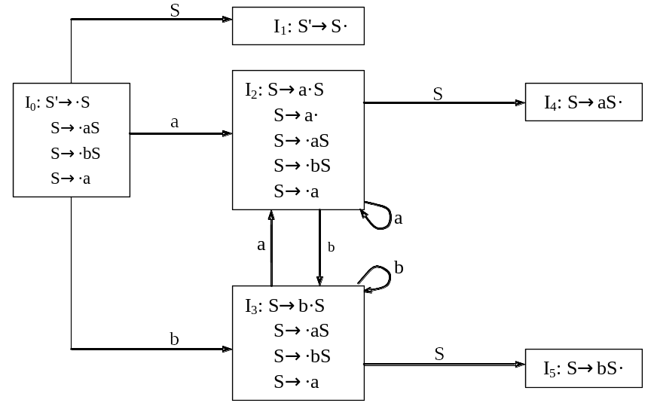
【例】文法G[S]:
S→aS｜bS|a
构造其SLR分析表，并判断该文法是否为SLR(1)文法。
拓广为G[S ']:
（0）S '→S
（1）S→aS
（2）S→bS
（3）S→a

Slide 55

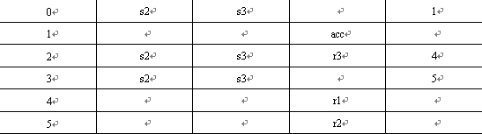
是SLR(1)文法

Slide 56
SLR(1)分析法存在的问题
项目集I_{k} 含有项目A→α·，在k下，
若a∈FOLLOW(A)，则用A→α归约
这种归约可能导致归约扩大化？？？？？
因为FOLLOW(A)是指所有可能推导出的句型中，可以跟随在A后的终结符号集
但LR分析法的归约应该仅对规范句型中跟随在A后的终结符有效

Slide 57
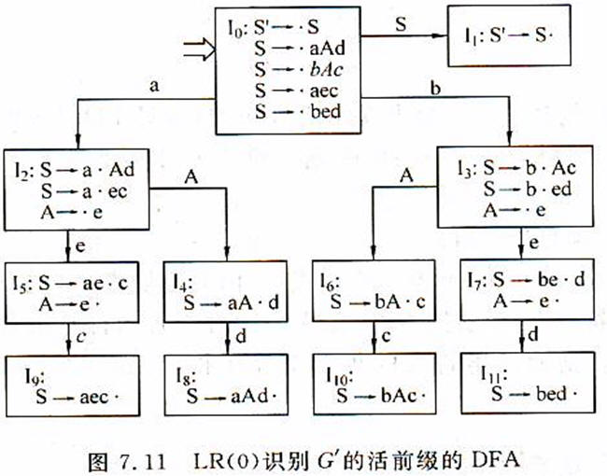

S'→ S
S→ aAd｜bAc
S→ aec｜bed
A →e
{c,d}
FOLLOW(A)=

Slide 58
I₅：
S →ae·c
A →e·
I₇：
S →be·d
A →e·
FOLLOW(A)={c,d}
在I₅中，FOLLOW（A）∩｛c｝={c,d} ∩{c} ≠ Ø
在I₇中，FOLLOW（A）∩｛d｝={c,d} ∩{d} ≠ Ø
因此，I₅，I₇中冲突不能用SLR（1）方法解决
所以我们引进LR(1)方法解决

Slide 59
6.4 LR(1)分析
若[A → α·Bβ] ∈I_{k}时，则肯定存在[B → ·γ]∈I_{k}
把FIRST（ β）作为用产生式B → γ归约的搜索符，称为向前搜索符，作为归约时查看的符号集合用以代替SLR(1)分析中的FOLLOW集，把此搜索符号的集合也放在相应项目的后面，这种处理方法即为LR（1）方法。
[A' → ·A，＃]
[A → α·Bβ，＃]
[B → ·γ，b] ，其中b ∈FIRST(β＃)
LR(1)组成：一部分和LR(0)项目相同(称它为心)，另一部分为向前搜索符集合

Slide 60
LR(1)项目集族的构造
（1）构造LR（1）项目集的闭包函数 CLOSURE（I）
①假定I是一个项目集，I 的任何项目都属于CLOSURE（I）
② [A→α·Bβ,a] ∈ CLOSURE(I)
B→γ 是文法中的产生式
b ∈FIRST(βa)
[B→·γ,b] ∈ CLOSURE(I)
③重复②直到CLOSURE（I）不再增大为止

Slide 61
例如文法G'，试写出其LR(1)项目集规范族中的I₀
（0）S ' → S
（1）S → CC
（2）C → cC
（3）C → d
I₀：S ' → ·S,#
S → ·CC,＃
C → ·cC,c/d
C → ·d,c/d

Slide 62
LR(1)项目集族的构造
（2）构造转换函数
GO（I，X）＝CLOSURE（J）其中 I是LR（1）的项目集，X是文法符号：
J＝{任何形如[A → α X·β,a]的项目|[A → α ·Xβ,a] ∈I}
（3）构造文法G'的LR（1）项目集族
以 [S'→ ·S,#] 为初态集的初始项目，然后对其求闭包和转换函数，直到项目集不再增大

Slide 63
求文法G'的项目集族
（0）S ' → S
（1）S → CC
（2）C → cC
（3）C → d
I₁：S ' → S ·,#
I₂：S → C ·C,#
C → ·cC,＃
C → ·d,#
I₃：C → c ·C,c/d
C → ·cC,c/d
C → ·d,c/d
I₄：C → d ·,c/d
I₅：S → CC ·,#
I₆：C → c ·C,#
C → ·cC,#
C → ·d,#
I₇：C → d ·,#
I₈：C → c C·,c/d
I₉：C → c C ·, #
I₀：S ' → ·S,#
S → ·CC,＃
C → ·cC,c/d
C → ·d,c/d

Slide 64
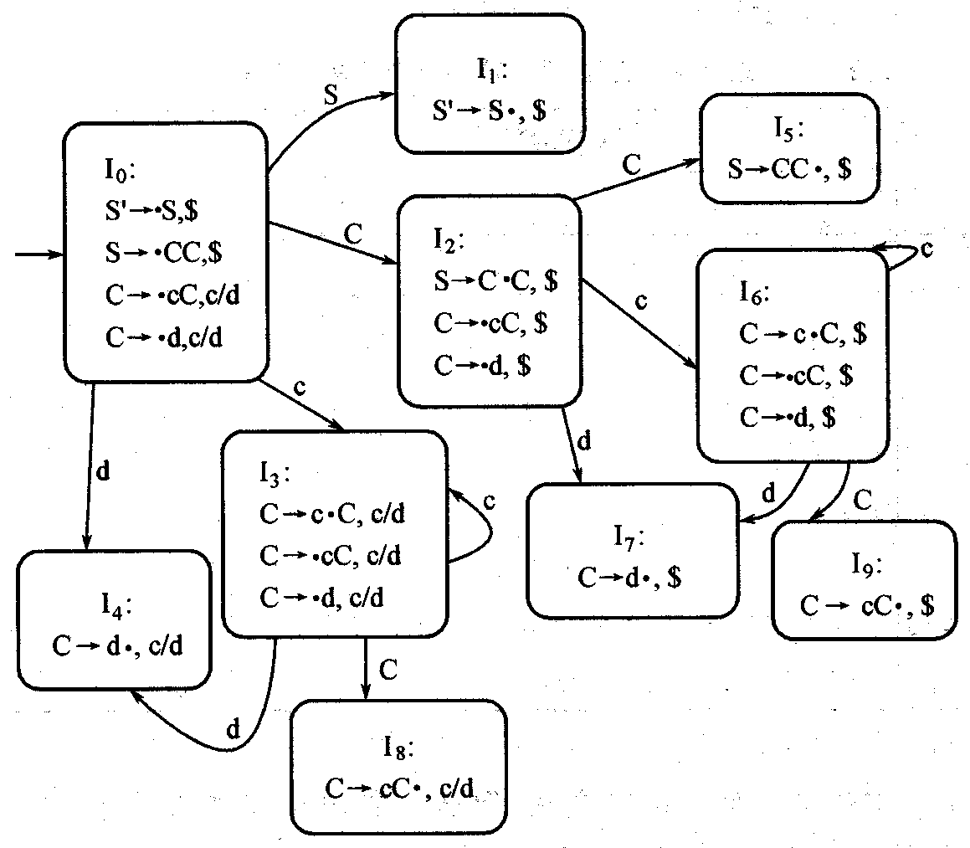
构造出的LR(1)项目集规范族C和GO函数如下图：

Slide 65
LR(1)分析表的构造
①若[ A → α ·aβ,b] ∈I_{i}，且GO(I_{i},a)=I_{j}，a∈V_{T},则置
ACTION[i,a]=S_{j}。若GO(I_{i},A)=I_{j}，A∈V_{N},则置GOTO[i,A]=j
②若[ A → α · , a] ∈I_{i}，则置ACTION[i,a]=r_{j}（j为在文法
中对产生式A → α的编号）
③若[ S ' → S·,#] ∈I_{i}，则置ACTION[i,#]=acc
④凡不能用上述方法填入分析表的元素，均置ERROR(空白)

Slide 66
（0）S ' → S
（1）S → CC
（2）C → cC
（3）C → d
LR(1)分析表
 | ACTION |  |  | GO
 | c | d | # | S | C
0
1
2
3
4
5
6
7
8
9
s₃
s₄
1
2
acc
s₆
s₇
5
s₃
s₄
8
r₃
r₃
r₁
s₆
s₇
9
r₃
r₂
r₂
r₂

Slide 67
根据这种文法构造的LR（1）分析表不含多重定义时，称
这样的分析表为LR（1）分析表，能用LR（1）分析表的
分析器称为LR（1）分析器（规范的LR分析器），能构造
的LR（1）分析表的文法称为LR（1）文法。

Slide 68
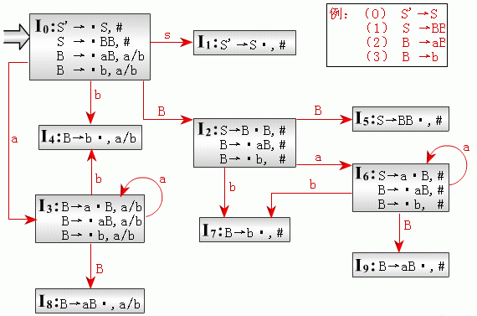
6.5 LALR(1)分析
LR(1)项目集和转换函数 :

Slide 69
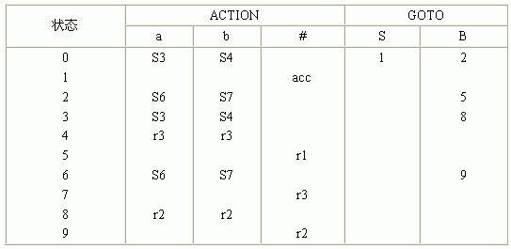
LR(1)分析表:

Slide 70

单选题
10分
答案解析
这个文法是LR(0)文法吗？
  分析这个LR(1)每个项目集的项目，可以发现，即使不考查搜索符，它的任何项目集中都没有动作冲突，因此这个文法是LR(0)文法。
A
是
B
否
提交
可为此题添加文本、图片、公式等解析，且需将内容全部放在本区域内。

Slide 71
填空题
20分
答案解析
LR(0)项目集 [填空1] 个状态？LR(1)项目集有 [填空2] 个状态？
此处添加答案解析
作答
可为此题添加文本、图片、公式等解析，且需将内容全部放在本区域内。

Slide 72
LALR(1)分析
LALR：向前看LR技术
介于规范LR(1)分析器构造法和SLR(1)分析器构造法之间的一
种方法
采用对LR(1)项目集规范族合并同心集的方法，若合
并同心集后不产生新的冲突，则为LALR（1）项目集

Slide 73
试试对图合并同心集？

Slide 74
对图合并同心集后为：
I₃，I₆：B a·B,a/b/#
B ·aB,a/b/#
B ·b,a/b/#
I₄,I₇: B b·,a/b/#
I₈,I₉: B aB·,a/b/#
同心集合并后仍不包含冲突，因此该文法是LALR(1)

Slide 75
合并同心集有几个问题需要说明：
（1）同心集是指心相同的项目集合并在一起，因此同心
集合并后心仍相同，只是超前搜索符集合为各同心集超
前搜索符集合的和集
（2）对于合并同心集后的项目集经转换函数所达仍为同
心集
（3）合并同心集后对某些错误发现的时间会产生推迟现
象，但错误的出现位置仍是准确的

Slide 76
（4）同心集合并后不会产生“移进-归约”冲突，但会
产生“归约-归约”冲突
{[A c·,d]， [B c·,e]}
{[A c·,e]， [B c·,d]}
合并后，得到 A c·,d/e
B c·,d/e

Slide 77
根据合并同心集后的项目集族构造该文法的LALR（1）
分析表，其构造步骤如下：
(1)构造文法G的LR（1）项目集族，C＝{I₀,I₁,…,I_{n}}
(2)合并所有的同心集，使C变为C`＝{J₀,J₁,…,J_{m}}，便是
LALR（1）的项目集
(3)据C`构造动作表，其方法与LR（1）分析表的构造相
同①②③④

Slide 78
四种LR类型：
LR(0) 、SLR(1) 、 LALR(1) 、 LR(1) 功能逐个增强
四种LR类型的文法是真包含关系

Slide 79
如何判断一个文法是哪一种文法呢？
例：有文法G_{１}（S`）的产生式如下：
（0）S ' → S
（1）S → L＝R
（2）S → R
（3）L → *R
（4）L → i
（5）R → L
该文法的LR（0）项目集规范族为：

Slide 80
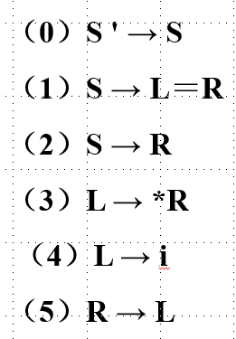
I₀： S' → ·S R → ·L
S → ·L＝R L → ·*R
S → ·R L → ·i
L → ·*R I₅： L → i·
L → ·i I₆： S → L=·R
R → ·L R → ·L
I₁： S` → S · L → ·*R
I₂： S → L·=R L → ·i
R → L· I₇：L → *R·
I₃: S → R· I₈：R → L·
I₄： L → *·R I₉： S → L=R·
在项目集I₂中存在移进项目S → L·＝R和归约项目
R → L·，因此该文法不是LR（0）文法

Slide 81
由文法的产生式规则可求出FOLLOW（R）＝{#,=},所以
FOLLOW（R）∩{=} = {#,=} ∩{=} ≠Ø，因而在I₂中存
在移进－归约冲突不能用SLR（1）方法解决，说明该文
法不是SLR（1）文法。
上述文法的LR（1）项目集族及转换函数如下图所示：

Slide 82
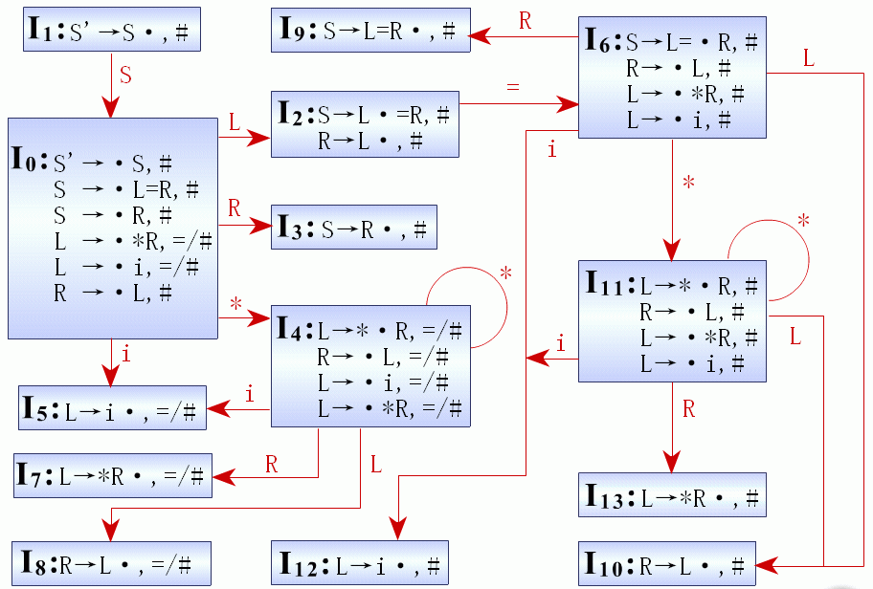

Slide 83
合并同心集后的项目集分别是：
I₄,I₁₁： L → *·R,=/#
R → ·L,=/#
L → ·i,=/#
L → ·*R,=/#
I₅,I₁₂: L → i·,=/#
I₇,I₁₃: L → *R·,=/#
I₈,I₁₀: R → L·,=/#
进一步考察这些合并同心集后的项目集，发现它们仍
不含归约－归约冲突，因此我们可以判定该文法是LALR(1)文法,也是LR(1)方法,但却不是LR (0)和SLR(1)文法。

Slide 84
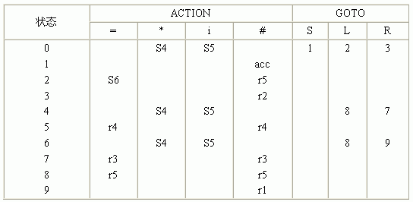
相应的LALR（1）分析表：

Slide 85
例：有文法G_{２}（S ' ）的产生式如下：
（0）S ' S
（1）S aAd
（2）S bBd
（3）S aBe
（4）S bAe
（5）A c
（6）B c

Slide 86
直接构造它的LR（1）项目集如下：
I₀： S` ·S,# I₄： S aA·d ,#
S ·aAd ,# I₅： S aB·e ,#
S ·bBd ,# I₆： A c·,d
S ·aBe ,# B c·,e
S ·bAe,# I₇： S bB·d ,#
I₁： S` S · ,# I₈： S bA·e ,#
I₂： S a·Ad ,# I₉： A c·,e
S a·Be ,# B c·,d
A ·c,d I₁₀： S aAd· ,#
B ·c,e I₁₁： S aBe· ,#
I₃: S b·Bd ,# I₁₃： S bBd· ,#
S b·Ae ,# I₁₄： S bAe· ,#
B ·c,d
A ·c,e

Slide 87
检查每个项目集I_{i}可知，在任一项目集中都不含移进－归
约冲突或归约－归约冲突。因此文法是LR（1）的，进一
步查看项目集可发现,I₆和I₉是同心集,若合并后则变为：
I_{6,9}：
A c·,d/e
B c·,e/d
这样就出现了新的归约－归约冲突，因而可判定该文法不
是LALR（1）文法，当然也不可能是SLR（1）和LR（0
）方法

Slide 88
几点结论
（1）四种LR类文法之间的关系
LR(0) ⊂ SLR(1) ⊂ LALR(1) ⊂ LR(1)
对于给定的文法G，可以通过如图所示的算法判断G属于哪类LR文法
（2）任何LR(k)或LL(k)文法都是无二义性
（3）任何二义性的文法都不可能是LR(k)或LL(k)文法，但可借助于其它因素，如算符的优先级和结合规则来构造无冲突的分析表

Slide 89

begin
四种LR文法的判断
构造G的LR(0)的C
有冲突?
N
G为LR(0)
Y
SLR(1)方法
能解决?
Y
G为SLR(1)
N
构造G的LR(1)的C
有冲突?
Y
G为非四类LR
N
构造G的LALR(1)的C
G为LR(1)
有冲突?
N
G为LALR(1)
end

Slide 90
LR(0)、SLR(1)、LR(1)、LALR(1)分析表比较
LR(0)：局限性大，但其构造方法是其他构造方法的基础；
SLR：虽然不是对所有文法都存在，但这种分析表较易实现又极有使用价值；
LR：分析能力最强，能适用于一大类文法，但是，实现代价过高（表过大）；
LALR：能力介于SLR和LR之间，实现效率较高，最适用。

Slide 91
小结
递归下降分析法
自顶向下分析法
LL(1)分析法
语法分析方法
算符优先分析法
LR(0)分析法
自底向上分析法
SLR分析法
LR分析法
LR(1)分析法
LALR(1)分析法

Slide 92
栈外终结符
(1)对于算法优先分析:
符号栈
栈内终结符
< >
= error
(2)LR分析:
状态转移GOTO表
状态栈
S0,S1…Sm
分析表
符号栈
#X0,X1…Xm
分析动作表ACTION表

Slide 93
GOTO表
符号
根据栈顶状态和栈
顶符号推导出下一
状态
状态
下一状态
终结符号
ACTION表
根据栈顶状态和输入
符号推导出下一动作
状态
移进S
规约(rj)

Slide 94
将GOTO表和ACTION表压缩后得:
终结符号ACTION表
非终结符号GOTO表
状态
Si
rj
i(下一状态数)

